Slide 1
Бюджет 2024 и плановый период 2025 - 2026
На основании решения Совета депутатов
городского округа Котельники Московской области от 19.12.2023 № 8/73
«О бюджете городского округа Котельники Московской области
на 2024 год и на плановый период 2025 и 2026 годов»

Slide 2
Основные понятия
Граждане –
как налогоплательщики,
как потребители муниципальных услуг – должны быть уверены в том, что передаваемые ими в распоряжение государства средства используются прозрачно и эффективно, приносят конкретные результаты, как для
общества в целом, так и для
каждой семьи, для каждого человека
Бюджет –форма образования и расходования денежных средств, предназначенных для финансового обеспечения задач и функций местного самоуправления
Межбюджетные отношения –взаимоотношения между публично-правовыми образованиями по вопросам регулирования бюджетных правоотношений, организации и осуществления бюджетного процесса
Межбюджетные трансферты –средства, предоставляемые одним бюджетом бюджетной системы Российской Федерации другому бюджету
Расходы бюджета -выплачиваемые из бюджета денежные средства
Профицит бюджета -
превышение доходов бюджета над его расходами
Доходы бюджета -поступающие в бюджет денежные средства
Дефицит бюджета -
превышение расходов бюджета над его доходами

Slide 3
Основные показатели социально-экономического развития
Показатели | Единицы измерения | Факт |  | План | Прогноз | Прогноз
 |  | 2022 | 2023 | 2024 | 2025 | 2026
Объем отгруженных товаров собственного производства, выполненных работ и услуг собственными силами по промышленным видам деятельности | млн.руб. в ценах соответствующих лет | 10 289,9 | 15 942,7 | 17 775,9 | 18 640,5 | 19 573,8
Темп роста отгруженных товаров собственного производства, выполненных работ и услуг собственными силами по промышленным видам деятельности | процент к предыдущему году | 153,2 | 154,9 | 111,5 | 104,9 | 105,0
Инвестиции в основной капитал за счет всех источников финансирования | млн.руб. в ценах соответствующих лет | 32 198,77 | 19 458,49 | 22 304,50 | 22 958,63 | 22 780,86
Индекс физического объема инвестиций | процент к предыдущему году | 234,1 | 48,1 | 113,8 | 105,2 | 104,6
Индекс потребительских цен в среднем за год | процент к предыдущему году | 115,69 | 105,8 | 107,2 | 104,2 | 104,0
Оборот розничной торговли | млн.руб. в ценах соответствующих лет | 73 355,2 | 51 858,1 | 49 172,9 | 51 422,3 | 53 742,8
Объем платных услуг населению | млрд.руб. | 2 106,7 | 2 329,7 | 2 775,7 | 2 859,0 | 2 973,3
Индекс физического объема платных услуг | процент к предыдущему году | 170,28 | 110,6 | 119,1 | 103,00 | 104,0
Среднегодовая численность населения | человек | 63 525 | 66 720 | 70 357 | 73 575 | 76 937
Естественный прирост населения за год | человек | -69 | 89 | 81 | 79 | 61
Миграционный прирост населения за год | человек | 2 383 | 3 987 | 3 116 | 3 161 | 3 423

Slide 4
Основные задачи и приоритеты бюджетной политики
Реализация Указов и поручений Президента РФ
Исполнение поручений Губернатора Московской области
Исполнение поручений Главы городского округа Котельники
Открытость и прозрачность бюджетных данных
Планирование расходов в рамках муниципальных программ
Повышение эффективности бюджетных расходов
Обеспечение в приоритетном порядке социально-значимых расходов

Slide 5
Основные параметры бюджета млн.руб
2022
2023
2024
2025
2026
ДОХОДЫ
2 319
4 140
5 407
2 871
2 453
РАСХОДЫ
2 484
4 374
5 534
2 914
2 573
ДЕФИЦИТ
165
235
127
1
20
Муниципальный долг
0
0
178
127
147

Slide 6
Структура доходов бюджета 2024

Slide 7
Структура доходов бюджета тыс.руб.
Наименование доходов | Фактические значения 2022 года | Плановые значения 2023 года | Плановый период
 |  |  | 2024 год | 2025 год | 2026 год
Налог на доходы физических лиц | 418 762,21 | 405 410,00 | 510 220,00 | 546 439,00 | 577 361,00
Акцизы | 1 759,11 | 1 802,00 | 1 998,00 | 2 122,00 | 2 211,00
Налоги на совокупный доход | 319 970,36 | 337 524,00 | 421 774,00 | 439 140,00 | 475 141,00
Налог, взимаемый в связи с применением упрощенной системы налогообложения | 307 458,56 | 326 352,00 | 406 923,00 | 422 422,00 | 456 915,00
Единый налог на вмененный доход | -173,60 | 0,00 | 0,00 | 0,00 | 0,00
Налог, взимаемый в связи с применением патентной системы налогообложения | 12 685,41 | 11 172,00 | 14 851,00 | 16 718,00 | 18 226,00
Налоги на имущество | 400 682,18 | 381 216,00 | 411 098,00 | 426 391,00 | 442 654,00
Налог на имущество физических лиц | 66 111,54 | 71 814,00 | 94 972,00 | 101 620,00 | 107 733,00
Земельный налог | 334 570,64 | 309 402,00 | 316 126,00 | 324 771,00 | 334 921,00
Государственная пошлина | 6 232,28 | 5 471,00 | 6 013,00 | 6 336,00 | 6 592,00
Задолженность и перерасчеты по отмененным налогам | 24,59 | 0,00 | 0,00 | 0,00 | 0,00
Доходы от использования имущества, находящегося в муниципальной собственности | 142 326,64 | 143 557,00 | 129 085,00 | 130 496,00 | 132 047,00
Арендная плата за землю | 130 498,71 | 132 750,00 | 115 686,00 | 116 708,00 | 117 793,00
Аренда имущества | 2 081,90 | 4 708,00 | 3 804,00 | 3 880,00 | 3 957,00
Сервитут | 71,49 | 174,00 | 175,00 | 175,00 | 175,00
Прочие доходы от использования | 9 674,55 | 5 925,00 | 9 420,00 | 9 733,00 | 10 122,00
Доходы от продажи земли и имущества | 20 648,66 | 12 600,00 | 2 000,00 | 2 000,00 | 2 000,00
Доходы от оказания платных услуг | 154,14 | 11,00 | 0,00 | 0,00 | 0,00
Платежи при пользовании природными ресурсами | 282,22 | 377,00 | 296,00 | 296,00 | 296,00
Штрафы, санкции, возмещение ущерба | 3 475,92 | 9 398,00 | 3 879,00 | 3 879,00 | 3 879,00
Прочие неналоговые доходы | 9 227,27 | 5 384,00 | 5 415,00 | 5 685,00 | 5 970,00
Итого собственных доходов | 1 323 575,57 | 1 302 750,00 | 1 491 778,00 | 1 562 784,00 | 1 648 151,00
Безвозмездные поступления | 1 089 993,50 | 2 819 309,80 | 3 914 965,99 | 1 308 586,12 | 805 249,69
Дотации | 5 603,30 | 0,00 | 0,00 | 0,00 | 0,00
Субсидии | 502 710,79 | 2 201 874,05 | 3 179 075,63 | 566 077,27 | 87 404,70
Субвенции | 580 046,25 | 615 096,79 | 735 890,36 | 742 508,85 | 717 844,99
Иные межбюджетные трансферты | 3 065,17 | 3 121,00 | 0,00 | 0,00 | 0,00
Возврат | -1 432,01 | -782,04 | 0,00 | 0,00 | 0,00
ИТОГО | 2 413 539,07 | 4 122 059,80 | 5 406 743,99 | 2 871 370,12 | 2 453 400,69

Slide 8
Основные источники собственных доходов бюджета 2024
1 491,8

Slide 9
Удельный объем налоговых и неналоговых доходов бюджета на душу населения 2024
Муниципальное образование (источник информации) | Численность населения (тыс. чел) | Сумма налоговых и неналоговых Доходов (тыс. руб.) | В расчете на 1 жителя
Котельники (Решение Совета депутатов городского округа Котельники Московской области от 19.12.2023 № 8/73 «О бюджете городского округа Котельники Московской области на 2024 год и на плановый период 2025 и 2026 годов) https://kotelniki.mosreg.ru/activities/finance | 68,76 | 1 491,8 | 21,70
Люберцы (Решение Совета депутатов муниципального образования городской округ Люберцы Московской области от 06.12.2023 № 113/18 «О бюджете муниципального образования городской округ Люберцы Московской области на 2024 год и на плановый период 2025 и 2026 годов») https://люберцы.рф/content/o-byudzhete-municipalnogo-obrazovaniya-gorodskoy-okrug-lyubercy-moskovskoy-oblasti-na-2024 | 356,49 | 8 165,96 | 22,91
Лыткарино (Решения Совета депутатов городского округа Лыткарино от 14.12.2023 № 423/49 «Об утверждении бюджета городского округа Лыткарино на 2024 год и плановый период 2025 и 2026 годов») https://lytkarino.mosreg.ru/docs/doc/reshenie-soveta-deputatov-goroda-lytkarino-ot-14-12-2023-no-423-49-ob-utverzhdenii-byudzheta-gorodskogo-232032 | 66,08 | 1 641,98 | 24,85
Дзержинский (Решение Совета депутатов городского округа Дзержинский от 13.12.2023 № 1/17 «О бюджете муниципального образования «Городской округ Дзержинский Московской области» на 2024 год и на плановый период 2025 и 2026 годов») https://adm-dzer.ru/docs/doc/1-17-ot-13-12-2023-o-byudzhete-munitsipalnogo-obrazovaniya-gorodskoj-okrug-dzerzhinskij-moskovskoj-obl-231372 | 57,70 | 1 413,74 | 24,50

Slide 10
Налоговые ставки земельного налога (от кадастровой стоимости земельных участков)
0,2 %
в отношении земельных участков:
0,3 %
в отношении земельных участков:
занятых жилищным фондом и объектами инженерной инфраструктуры жилищно-коммунального комплекса или приобретенных (предоставленных) для жилищного строительства (за исключением земельных участков, приобретенных (предоставленных) для индивидуального жилищного строительства, используемых в предпринимательской деятельности);
не используемых в предпринимательской деятельности, приобретенных (предоставленных) для ведения личного подсобного хозяйства, садоводства, или огородничества или животноводств
занятых индивидуальными гаражами, общественными организациями собственников гаражей и гаражных кооперативов.
отнесенных к землям в составе зон сельскохозяйственного назначения или к землям в составе зон сельскохозяйственного использования в городском округе Котельники и используемых для сельскохозяйственного производства
ограниченных в обороте в соответствии с законодательством Российской Федерации, предоставленных для обеспечения обороны, безопасности и таможенных нужд;
занятых объектами образования, науки, здравоохранения и социального обеспечения, физической культуры и спорта, культуры, искусства.
1,5 % в отношении прочих земельных участков
Ставки налога установлены Решением Совета депутатов городского округа Котельники Московской области от 18.11.2015 № 2/21 «О земельном налоге на территории городского округа Котельники Московской области»

Slide 11
Налоговые ставки налога на имущество физических лиц (от кадастровой стоимости имущества)
0,1 %
Квартира (часть квартиры)
комната
0,3 %
в отношении земельных участков:
Налоговые ставки от кадастровой стоимости в отношении объектов налогообложения, включенных в перечень, определяемый в соответствии с пунктом 7 статьи 378.2 Налогового кодекса Российской Федерации, в отношении объектов налогообложения, предусмотренных абзацем вторым пункта 10 статьи 378.2 Налогового кодекса Российской Федерации составляют:
в 2015 году - 1,5 %
в 2016 году - 1,5 %
в 2017 году - 1,5 %
в 2018 году и следующие – 2 %
Жилые дома (часть жилого дома)
Объекты незавершенного строительства в случае, если проектируемым назначением таких объектов является жилой дом
Единые недвижимые комплексы, в состав которых входит хотя бы один жилой дом
Гаражи и машино-места
Хозяйственные строения или сооружения, площадь каждого из которых не превышает 50 квадратных метров и которые расположены на земельных участках для ведения личного подсобного хозяйства, огородничества, садоводства или индивидуального жилищного строительства
2 %
в отношении объектов, кадастровая стоимость каждого из которых превышает 300 млн.рублей
0,5 % в отношении прочих объектов
Ставки налога установлены Решением Совета депутатов городского округа Котельники Московской области от 11.11.2014 № 7/4 «О налоге на имущество физических лиц на территории городского округа Котельники Московской области»

Slide 12
Перечень налоговых льгот (установленных НПА муниципального образования, дополнительно к льготам, установленным ст.395 и ст.407 НК РФ)
Освобождены от уплаты земельного налога организации:
органы местного самоуправления
муниципальные учреждения (учредителем которых является муниципальное образование "Городской округ Котельники Московской области" (за исключением земель, используемых для осуществления деятельности не по профилю учреждения)
государственные медицинские организации, осуществляющие свою деятельность на территории города
организации - в отношении земельных участков, занятых кладбищами и иными местами погребения
земельные участки, занятые муниципальным жилищным фондом, и землями общего пользования
государственные и муниципальные учреждения Московской области, вид деятельности которых направлен на сопровождение процедуры оформления права собственности Московской области на объекты недвижимости, включая земельные участки
Освобождены от уплаты земельного налога физические лица
(в отношении одного ЗУ, находящегося в собственности, постоянном (бессрочном) пользовании или пожизненном наследуемом владении):
Герои Советского Союза, Герои Российской Федерации, Герои Социалистического Труда и полные кавалеры ордена Славы
инвалиды I и II групп
инвалиды с детства
ветераны и инвалиды Великой Отечественной войны, а также ветераны и инвалиды боевых действий;
участники Великой Отечественной войны, а также граждане, на которых законодательством распространены социальные гарантии и льготы участников Великой Отечественной войны
граждане, носящие звание «Почетный гражданин города Котельники» и звание «Мать-героиня»
Освобождены от уплаты земельного налога
в размере 50%:
Пенсионеры, получающие пенсии, назначенные в порядке, установленном пенсионным законодательством Российской Федерации
Лица, достигшие возраста 60 и 55 лет (соответственно мужчины и женщины), которым в соответствии с законодательством Российской Федерации выплачивается ежемесячное пожизненное содержание
многодетные семьи в отношении земельных участков, предоставленных многодетным семьям в соответствии с Законом Московской области N 73/2011-ОЗ
малоимущие семьи и малоимущие одиноко проживающие граждане, среднедушевой доход которых ниже величины прожиточного минимума, установленной в Московской области на душу населения
Освобождены от уплаты налога на имущество
физических лиц следующие категории налогоплательщиков
(в отношении одного объекта налогообложения)
:
дети сироты и дети, оставшиеся без попечения родителей
граждане, носящие звание «Почетный гражданин города Котельники»
физические лица, имеющие на иждивении ребенка-инвалида
Льготы установлены:
Решение Совета депутатов городского округа Котельники Московской области от 18.11.2015 № 2/21 «О земельном налоге на территории городского округа Котельники Московской области»
Решение Совета депутатов городского округа Котельники Московской области от 11.11.2014 № 7/4 «О налоге на имущество физических лиц на территории городского округа Котельники Московской области»

Slide 13
Предоставление налоговых льгот юридическим лицам на территории городского округа Котельники Московской области (оценка налоговых расходов)
Категория налогоплательщика, в отношение которого применена льгота | Налог, в отношение которого применена льгота | Количество плательщиков, воспользовавшихся льготой |  |  | Сумма выпадающих доходов
 |  | 2020 | 2021 | 2022 | 2020 | 2021 | 2022
Органы местного самоуправления городского округа Котельники Московской области | Земельный налог | 1 | 1 | 1 | 7016 | 7399 | 7379
Муниципальные учреждения (учредителем которых является муниципальное образование "Городской округ Котельники Московской области" (за исключением земель, используемых для осуществления деятельности не по профилю учреждения) | Земельный налог | 9 | 8 | 10 | 3428 | 3782 | 4831
Государственные медицинские организации, осуществляющие деятельность на территории городского округа | Земельный налог | 2 | 2 | 1 | 121 | 122 | 62
организации - в отношении земельных участков, занятых кладбищами и иными местами погребения | Земельный налог | 0 | 0 | 0 | 0 | 0 | 0
земельные участки, занятые муниципальным жилищным фондом, и землями общего пользования | Земельный налог | 0 | 0 | 0 | 0 | 0 | 0
государственные и муниципальные учреждения Московской области, вид деятельности которых направлен на сопровождение процедуры оформления права собственности Московской области на объекты недвижимости, включая земельные участки | Земельный налог | 0 | 0 | 0 | 0 | 0 | 0
Оценка эффективности налоговых расходов проводится ежегодно в соответствии с Постановлениями главы городского округа Котельники Московской области от 15.05.2020 № 314-ПГ «Об утверждении Порядка формирования перечня налоговых расходов городского округа Котельники Московской области и оценки налоговых расходов городского округа Котельники Московской области» и от 19.05.2020 № 329-ПГ «Об образовании комиссии по формированию итогов оценки эффективности налоговых расходов городского округа Котельники Московской области», путем проведения заседании комиссии и принятия протокола об оценке эффективности налоговых расходов городского округа Котельники Московской области за соответствующий год.
Оценка налоговых расходов за 2023 год будет проводиться в 3 кв. 2024 года.

Slide 14
Предоставление налоговых льгот физическим лицам на территории городского округа Котельники Московской области (оценка налоговых расходов)
Категория налогоплательщика, в отношении которого применена льгота | Налог, в отношении которого применена льгота | Количество плательщиков, воспользовавшихся льготой |  |  | Сумма выпадающих доходов
 |  | 2020 | 2021 | 2022 | 2020 | 2021 | 2022
Герои Советского Союза, Герои Российской Федерации, Герои Социалистического Труда и полные кавалеры ордена Славы | Земельный налог | 0 | 0 | 0 | 0 | 0 | 0
Инвалиды I и II группы | Земельный налог | 34 | 28 | 29 | 85 | 82 | 78
Инвалиды с детства | Земельный налог | 17 | 15 | 14 | 98 | 91 | 91
Ветераны ВОВ и боевых действий | Земельный налог | 7 | 7 | 7 | 16 | 16 | 18
Участники ВОВ, а также граждане, на которых законодательством распространены социальные гарантии и льготы участников ВОВ | Земельный налог | 0 | 0 | 0 | 0 | 0 | 0
Почетные граждане городского округа Котельники | Земельный налог | 2 | 1 | 1 | 4 | 3 | 3
Пенсионеры | Земельный налог | 203 | 162 | 164 | 247 | 234 | 238
Почетные граждане городского округа Котельники | Земельный налог | 2 | 1 | 1 | 4 | 3 | 3
Лица, достигшие возраста 60 и 55 лет (соответственно мужчины и женщины), которым выплачивается ежемесячное пожизненное содержание | Земельный налог | 0 | 0 | 0 | 0 | 0 | 0
многодетные семьи в отношении земельных участков, предоставленных многодетным семьям в соответствии с Законом Московской области N 73/2011-ОЗ | Земельный налог | 0 | 0 | 0 | 0 | 0 | 0
малоимущие семьи и малоимущие одиноко проживающие граждане, среднедушевой доход которых ниже величины прожиточного минимума | Земельный налог | 0 | 0 | 0 | 0 | 0 | 0
дети сироты и дети, оставшиеся без попечения родителей | Налог на имущество физических лиц | 0 | 0 | 0 | 0 | 0 | 0
Почетные граждане городского округа Котельники | Налог на имущество физических лиц | 0 | 0 | 0 | 0 | 0 | 0
Физические лица, имеющие на иждивении ребенка-инвалида | Налог на имущество физических лиц | 11 | 14 | 17 | 16 | 27 | 42

Slide 15
Структура расходов бюджета 2024
МУНИЦИПАЛЬНЫЕ ПРОГРАММЫ
5 484,9 млн.руб.
НЕПРОГРАММНЫЕ
РАСХОДЫ
48,6 млн.руб.

Slide 16
Расходы бюджета в разрезе муниципальных программ
Наименование программы | Объем финансирования на 2023 год | Объем финансирования на 2024 год | Объем финансирования на 2025 год | Объем финансирования на 2026 год
Муниципальная программа «Здравоохранение» | 962,00 | 1 000,00 | 1 000,00 | 1 000,00
Муниципальная программа «Культура» | 108 548,29 | 100 307,18 | 100 311,84 | 118 772,01
Муниципальная программа «Образование» | 1 130 223,88 | 1 115 169,14 | 1 019 156,10 | 1 019 035,70
Муниципальная программа «Социальная защита населения» | 20 621,60 | 20 989,39 | 21 213,39 | 21 246,72
Муниципальная программа «Спорт» | 159 866,00 | 166 208,0 | 160 000,00 | 160 000,00
Муниципальная программа «Развитие сельского хозяйства» | 514,00 | 547,00 | 546,00 | 546,00
Муниципальная программа «Экология и окружающая среда» | 10 634,14 | 2 672,15 | 2 672,15 | 2 672,15
Муниципальная программа «Безопасность и обеспечение безопасности жизнедеятельности населения» | 69 765,50 | 64 531,30 | 62 072,00 | 62 072,00
Муниципальная программа «Жилище» | 23 403,50 | 25 810,00 | 47 908,00 | 6 453,00
Муниципальная программа «Развитие инженерной инфраструктуры и энергоэффективности» | 29 646,00 | 31 368,46 | 1 867,00 | 1 867,00
Муниципальная программа «Предпринимательство» | 1 300,00 | 1 300,00 | 1 300,00 | 1 300,00
Муниципальная программа «Управление имуществом и муниципальными финансами» | 342 930,82 | 376 271,48 | 406 271,48 | 376 271,48
Муниципальная программа «Развитие институтов гражданского общества, повышение эффективности местного самоуправления и реализации молодежной политики» | 23 940,11 | 21 757,68 | 21 768,55 | 22 637,09
Муниципальная программа «Развитие и функционирование дорожно-транспортного комплекса» | 30 942,42 | 44 222,13 | 38 310,00 | 39 205,00
«Муниципальная программа «Цифровое муниципальное образование» | 84 894,60 | 77 298,00 | 77 063,00 | 77 033,00
Муниципальная программа «Архитектура и градостроительство» | 5 453,05 | 0,00 | 0,00 | 0,00
Муниципальная программа «Формирование современной комфортной городской среды» | 313 807,23 | 414 422,52 | 798 959,15 | 434 625,80
Муниципальная программа «Строительство объектов социальной инфраструктуры» | 2 000 131,78 | 3 021 077,62 | 0 | 0
Итого | 4 357 584,92 | 5 484 952,14 | 2 760 418,65 | 2 344 736,94

Slide 17
Планируемые результаты реализации муниципальных программ
Показатели реализации муниципальной программы «Здравоохранение»
№ п/п | Показатели реализации муниципальной программы | Тип показателя | Единица измерения |  | Отчетный 2022 г. | Планируемое значение по годам реализации |  |  |  | Номер основного мероприятия в перечне мероприятий подпрограммы
 |  |  |  |  |  | 2023 | 2024 | 2025 | 2026
1. | Подпрограмма 1 «Профилактика заболеваний и формирование здорового образа жизни. Развитие первичной медико-санитарной помощи»
2. | Подпрограмма 5 «Финансовое обеспечение системы организации медицинской помощи»
2.1 | Жилье - медикам первичного звена и узкого профиля, обеспеченных жильем, из числа привлеченных нуждающихся | Приоритетно |  | Коициент | - | 1 | 1 | 1 | 1 | 03 Развитие мер социальной поддержки медицинских работников

Slide 18
Планируемые результаты реализации муниципальных программ

Slide 19
Планируемые результаты реализации муниципальных программ

Slide 20
Планируемые результаты реализации муниципальных программ

Slide 21
Планируемые результаты реализации муниципальных программ

Slide 22
Планируемые результаты реализации муниципальных программ

Slide 23
Планируемые результаты реализации муниципальных программ

Slide 24
Планируемые результаты реализации муниципальных программ

Slide 25
Планируемые результаты реализации муниципальных программ

Slide 26
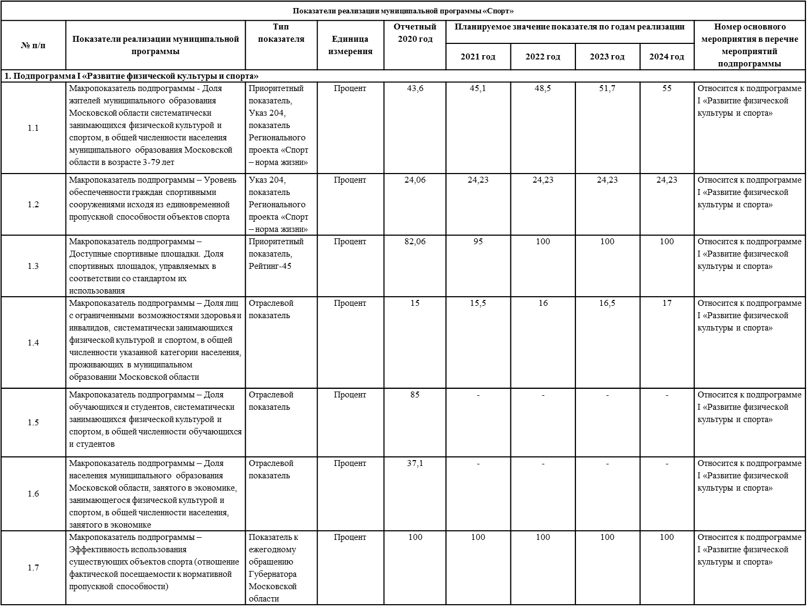
Планируемые результаты реализации муниципальных программ

Slide 27
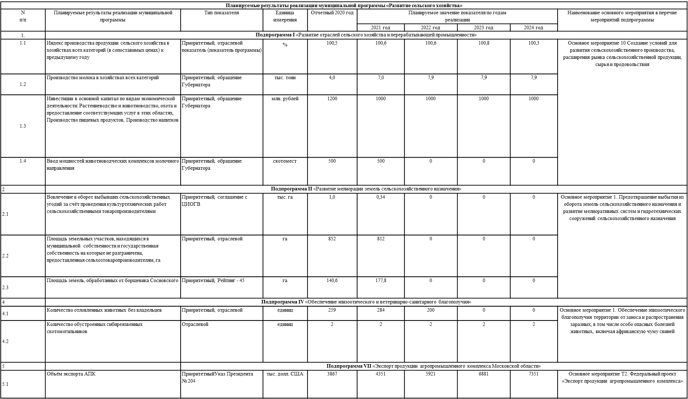
Планируемые результаты реализации муниципальных программ

Slide 28
Планируемые результаты реализации муниципальных программ

Slide 29
Планируемые результаты реализации муниципальных программ

Slide 30
Планируемые результаты реализации муниципальных программ

Slide 31
Планируемые результаты реализации муниципальных программ

Slide 32
Планируемые результаты реализации муниципальных программ

Slide 33
Планируемые результаты реализации муниципальных программ

Slide 34
Планируемые результаты реализации муниципальных программ

Slide 35
Планируемые результаты реализации муниципальных программ

Slide 36
Планируемые результаты реализации муниципальных программ

Slide 37
Планируемые результаты реализации муниципальных программ
Планируемые результаты реализации муниципальной программы "Развитие и функционирование дорожно-транспортного комплекса"
№ п/п | Планируемые результаты реализации муниципальной программы | Тип показателя | Единица измерения | Отчетный 2022 год | Планируемое значение показателя по годам реализации |  |  |  |  | Наименование основного мероприятия
 |  |  |  |  |  | 2023 год | 2024 год | 2025 год | 2026 год
1. | Подпрограмма 1 "Пассажирский транспорт общего пользования"
1 | Доля поездок, оплаченных посредством безналичных расчетов,в общем количестве оплаченных пассажирами поездок на конец года | отраслевой показатель | Процент | 90 |  | 90 | 90 | 90 | 90 | Организация транспортного обслуживания населения автомобильным транспортом в
2 | Соблюдение расписания на автобусных маршрутах | отраслевой показатель | Процент | 85 |  | 85 | 85 | 85 | 85 | Организация транспортного обслуживания населения автомобильным транспортом в
3 | Доля населения в населённых пунктах, не имеющих регулярного автобусного сообщения с административным центром городского округа (муниципального района), в общей численности населения городского округа (муниципального района) | отраслевой показатель | Процент | 0,15 |  | 0,15 | 0,15 | 0,15 | 0,15 | Организация транспортного обслуживания населения автомобильным транспортом в соответствии с государственными и муниципальными контрактам и договорами на выполнение работ по перевозке пассажиров
2. | Подпрограмма 2 "Дороги Подмосковья"
4 | Ремонт (капитальный ремонт) сети автомобильных дорог общего пользования местного значения | отраслевой показатель | км/тыс.кв.м | 23,808/166,6682 |  | 30/160 | 30/160 | 30/160 | 30/160 | Ремонт , капитальный ремон сети автомобильных дорог,мостов и путепроводов местного значения

Slide 38
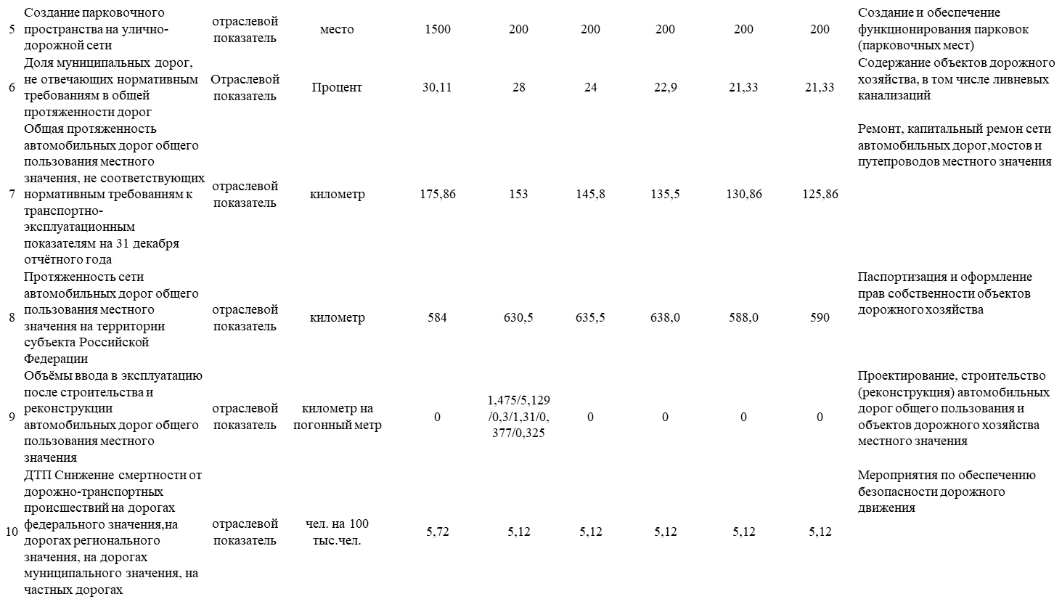
Планируемые результаты реализации муниципальных программ

Slide 39
Планируемые результаты реализации муниципальных программ
Планируемые результаты реализации программы «Цифровое муниципальное образование»
№ п/п | Планируемые результаты реализации муниципальнойрограммы | Тип показателя | Единица измерения | Отчетный 2022 г. | Планируемое значение по годам реализации |  |  |  | Номер и название основного мероприятия в перечне мероприятий подпрограммы
 |  |  |  |  | 2023 г. | 2024г. | 2025 г. | 2026 г.
1 | Подпрограмма 1 «Снижение административных барьеров, повышение качества и доступности предоставления государственных и муниципальных услуг, в том числе на базе многофункциональных центров предоставления государственных и муниципальных услуг, а также услуг почтовой связи»
1.1 | Доля граждан, имеющих доступ к получению государственных и муниципальных услуг по принципу «одного окна» по месту пребывания, в том числе в МФЦ | Указной | процент | 100 | 100 | 100 | 100 | 100 | Основное мероприятие 03 «Совершенствование системы предоставления государственных и муниципальных услуг по принципу одного окна в многофункциональных центрах предоставления государственных и муниципальных услуг»
1.2 | Уровень удовлетворенности граждан качеством предоставления государственных и муниципальных услуг | Указной | процент | 96,9 | 96,9 | 96,9 | 96,9 | 96,9 | Основное мероприятие 01. Реализация общесистемных мер по повышению качества и доступности государственных и муниципальных услуг на территории муниципального образования»
1.3 | Среднее время ожидания в очереди для получения государственных (муниципальных) услуг | Указной | минута | 3,8 | 3,8 | 3,8 | 3,8 | 3,8 | Основное мероприятие 02 «Организация деятельности многофункциональных центров предоставления государственных и муниципальных услуг»
1.4 | Доля заявителей МФЦ, ожидающих в очереди более 11 минут | Отраслевой | процент | 1 | 0 | 0 | 0 | 0
1.5 | Выполнение требований комфортности и доступности МФЦ | Отраслевой | процент | 100 | 100 | 100 | 100 | 100
2 | Подпрограмма 2 «Развитие информационной и технологической инфраструктуры экосистемы цифровой экономики муниципального образования Московской области»
2.1 | Доля рабочих мест, обеспеченных необходимым компьютерным оборудованием и услугами связи в соответствии с требованиями нормативных правовых актов Московской области | Отраслевой | процент | 100 | 100 | 100 | 100 | 100 | Основное мероприятие 01 «Информационная инфраструктура»
2.2 | Стоимостная доля закупаемого и (или) арендуемого ОМСУ муниципального образования Московской области отечественного программного обеспечения | Отраслевой | процент | 25 | 75 | - | - | - | Основное мероприятие 03 «Цифровое государственное управление»
2.3 | Увеличение доли заптиптенных по требованиям безопасности информации информационных систем, используемых ОМСУ муниципального образования Московской области, в соответствии с категорией обрабатываемой информации, а также персональных компьютеров, используемых на рабочих местах работников, обеспеченных антивирусным программным обеспечением с регулярным обновлением соответствующих баз | Отраслевой | процент | 97 | 100 | 100 | 100 | 100 | Основное мероприятие 02 «Информационная безопасность»
2.4 | Доля работников ОМСУ муниципального образования Московской области, обеспеченных средствами электронной подписи в соответствии с установленными требованиями | Отраслевой | процент | 100 | 100 | 100 | 100 | 100 | Основное мероприятие 02 «Информационная безопасность»

Slide 40
Планируемые результаты реализации муниципальных программ
2.4 | Доля работников ОМСУ муниципального образования Московской области, обеспеченных средствами электронной подписи в соответствии с установленными требованиями | Отраслевой | процент | 100 | 100 | 100 | 100 | 100 | Основное мероприятие 02 «Информационная безопасность»
2.5 | Доля документов служебной переписки ОМСУ муниципального образования Московской области иих подведомственных учреждений с ЦИОГВ и ГО Московской области, подведомственными ЦИОГВ и ГО Московской области организациями и учреждениями, не содержащих персональные данные и конфиденциальные сведения и направляемых исключительно в электронном виде с использованием МСЭД и средств электронной подписи | Отраслевой | процент | 100 | 100 | 100 | 100 | 100 | Основное мероприятие 03 «Цифровое государственное управление»
2.6 | Процент проникновения ЕСИА в муниципальном образовании Московской области | Отраслевой | процент | 75 | 80 | 80 | 80 | 80 | Основное мероприятие 03 «Цифровое государственное управление»
2.7 | Качественные услуги - Доля муниципальных (государственных) услуг, по которым нарушены регламентные сроки | Рейтинг-45 | процент | 2 | 2 | 2 | 2 | 2 | Основное мероприятие 03 «Цифровое государственное управление»
2.8 | Удобные услуги - Доля муниципальных (государственных) услуг, по которым заявления поданы в электронном виде через региональный портал государственных и муниципальных услуг | Отраслевой | процент | 85 | 90 | 90 | 90 | 90 | Основное мероприятие 03 «Цифровое государственное управление»
2.9 | Повторные обращения - Доля обращений, поступивших на портал «Добродел», по которым поступили повторные обращения | Рейтинг-45 | процент | 30 | 30 | 30 | 30 | 30 | Основное мероприятие 03 «Цифровое государственное управление»
2.10 | Отложенные решения - Доля отложенных решений от числа ответов, предоставленных на портале «Добродел» (два и более раз)» | Рейтинг-45 | процент | 5 | 5 | 5 | 5 | 5 | Основное мероприятие 03 «Цифровое государственное управление»
2.11 | Ответь вовремя - Доля жалоб, поступивших на портал «Добродел», по которым нарушен срок подготовки ответа | Рейтинг-45 | процент | 5 | 5 | 5 | 5 | 5 | Основное мероприятие 03 «Цифровое государственное управление»
2.12 | Доля муниципальных общеобразовательных организаций в муниципальном образовании Московской области, подключенных к сети Интернет на скорости: для общеобразовательных организаций, расположенных в городских населенных пунктах, - не менее 100 Мбит/с; для общеобразовательных организаций, расположенных в сельских населенных пунктах, - не менее 50 Мбит/с | Субсидии | процент | 100 | 100 | 100 | 100 | 100 | Основное мероприятие 05 «1)2 Федеральный проект «Информационная инфраструктура»»
2.13 | Доля многоквартирных домов, имеющих возможность пользоваться услугами проводного и мобильного доступа в информационнотелекоммуникационную сеть Интернет на скорости не менее 1 Мбит/с, предоставляемыми не менее чем 2 операторами связи | Обращение Губернатора Московской области | процент | 78 | 87,2 | 87,4 | 87,5 | 87,7 | Основное мероприятие 01 «Информационная инфраструктура»
2.14 | Доля муниципальных учреждений культуры, обеспеченных доступом в информационнотелекоммуникационную сеть Интернет на скорости: для учреждений культуры, расположенных в городских населенных пунктах, - не менее 50 Мбит/с; для учреждений культуры, расположенных в сельских населенных пунктах, - не менее 10 Мбит/с | Отраслевой | процент | 100 | 100 | 100 | 100 | 100 | Основное мероприятие 04 «Цифровая культура»
2.15 | Образовательные организации оснащены (обновили) компьютерным, мультимедийным, презентационным оборудованием и программным обеспечением в рамках эксперимента по модернизации начального общего, основного общего и среднего общего образования | Региональны й проект «Цифровая образователь ная среда» | процент | Показате ль отсутство вал | 15,38 | 0 | 0 | 0 | Основное мероприятие 1)2. Федеральный проект «Информационная инфраструктура»
2.16

Slide 41
Планируемые результаты реализации муниципальных программ
МУНИЦИПАЛЬНАЯ ПРОГРАММФ Архитектура и градостроительство
п/п | Показатели реализации муниципальной программы | Тип показателя | Единица измерения | Отчетный 2022 год | Планируемое значение показателя по годам |  |  |  | Наименование основного мероприятия в перечне мероприятий подпрограммы
 |  |  |  |  | 2023 | 2024 | 2025 год | 2026 год
Подпрограмма I "Разработка Генерального плана развития городского округа"
1.1. | Целевой показатель 1 Наличие утвержденного в актуальной версии генерального плана городского округа (внесение изменений в генеральный план городского округа) | Отраслевой показатель | да / нет | нет | да | нет | нет | нет | Основное мероприятие 02. Разработка и внесение изменений в документы территориального планирования муниципальных образований МО
1.2. | Целевой показатель 2 Наличие утвержденных в актуальной версии Правил землепользования и застройки городского округа (внесение изменений в Правила землепользования и застройки городского округа) | Отраслевой показатель | да / нет | нет | да | нет | нет | нет | Основное мероприятие 03. Разработка и внесение изменений в документы градостроительного зонирования муниципальных образований МО
1.3. | Целевой показатель 3 Наличие утвержденных нормативов градостроительного проектирования городского округа (внесение изменений в нормативы градостроительного проектирования городского округа) | Отраслевой показатель | да / нет | нет | да | нет | нет | нет | Основное мероприятие 04. Обеспечение разработки и внесение изменений в нормативы градостроительного проектирования городского округа
1.4 | Целевой показатель 4 Наличие утверждённой карты планируемого размещения объектов местного значения муниципального образования МО | Отраслевой показатель | да / нет | нет | да | нет* | нет* | нет* | Основное мероприятие 02. Разработка и внесение изменений в документы территориального планирования муниципальных образований МО
Подпрограмма II "Реализация политики пространственного развития городского округа"
2.1. | Целевой показатель Количество ликвидированных самовольных, недостроенных и аварийных объектов на территории муниципального образования МО | Рейтинг-45 | единица | 3 | 8 | 8 | 8 | 8 | Основное мероприятие 04 Обеспечение мер по ликвидации самовольных, недостроенных и аварийных объектов на территории муниципального образования МО
2.2. | Обеспечение выполнения органом местного самоуправления государственных полномочий, переданных в соответствии с Законом МО № 107/2014-ОЗ | показатель муниципальной программы | процент | 100 | 100 | 100 | 100 | 100 | Основное мероприятие 03 Финансовое обеспечение выполнения отдельных государственных полномочий в сфере архитектуры и градостроительства, переданных органам местного самоуправления муниципальных образований МО

Slide 42
Планируемые результаты реализации муниципальных программ

Slide 43
Планируемые результаты реализации муниципальных программ

Slide 44
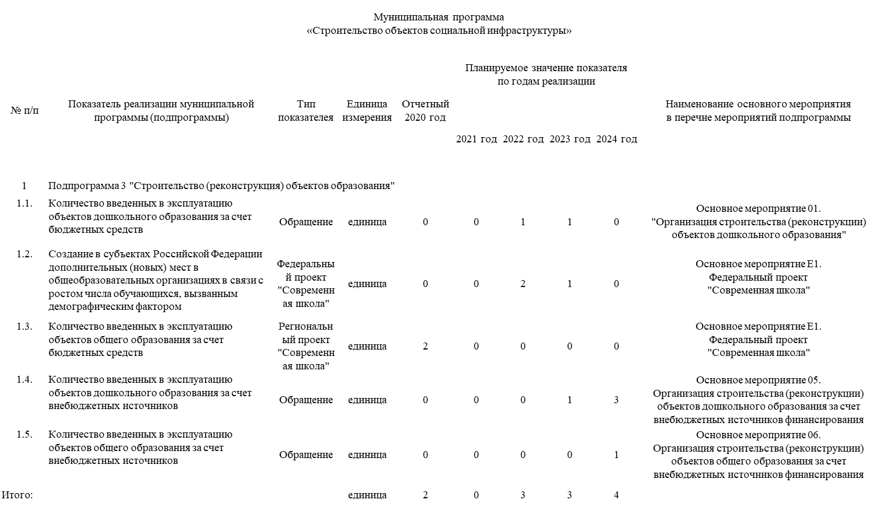
Планируемые результаты реализации муниципальных программ

Slide 45
Информация о расходах бюджета с учетом интересов целевых групп пользователей
Наименование меры социальной поддержки | Количество получателей физ.л./юр.л | Сумма 2024 году (тыс. руб.) | Количество получателей (чел.) | Сумма 2025 году (тыс. руб.) | Количество получателей (чел.) | Сумма 2026 году (тыс. руб.) | Нормативный правовой акт
Возмещение расходов за найм (поднайм) жилых помещений врачам государственных учреждений здравоохранения городского округа Котельники Московской области | 32 чел. | 1 000,0 | 32 | 1 000,0 | 32 | 1 000,0 | Решение Совета депутатов г.о. Котельники Московской области №7/28 №25.05.2016 «Об утверждении Положения о порядке и размере возмещения расходов за наем (поднаем) жилых помещений врачам и фельдшерам государственных учреждений здравоохранения городского округа Котельники Московской области»
Обеспечение детей-сирот и детей, оставшихся без попечения родителей, лиц из числа детей-сирот и детей, оставшихся без попечения родителей, жилыми помещениями | 3 чел. | 25 811,0 | 4 чел. | 32 263,0 | 1 чел. | 6 543,0 | Постановление администрации №05.02.2016 №205-ПА «Об утверждении Административного регламента предоставления муниципальной услуги "Обеспечение детей-сирот и детей, оставшихся без попечения родителей, лиц из числа детей-сирот и детей, оставшихся без попечения родителей, благоустроенными жилыми помещениями специализированного жилищного фонда по договорам найма специализированных жилых помещений»
Предоставление государственных гарантий муниципальным служащим, поощрение за муниципальную службу | 37 чел. | 4 463,06 | 37 чел. | 4463,06 | 37 чел. | 4 463,06 | Постановление главы №417-ПГ от 22.05.2014 «Об утверждении Положения о порядке назначения и выплаты пенсии за выслугу лет лицам, замещавшим муниципальные должности или должности муниципальной службы в органах местного самоуправления городского округа Котельники Московской области»
Выплаты ежегодной материальной помощи ко дню: Пожилых людей, Освобождения узников фашистских лагерей, Жертвам политических репрессий, Инвалидов, Защитника Отечества, Победы) | 13 чел. | 271,5 | 13 чел. | 271,5 | 13 чел. | 271,5 | Постановление главы г.о. Котельники №356-ПГ от 07.05.2018 Об утверждении Порядка единовременных денежных выплат отдельным категориям граждан к государственным праздникам и памятным датам в городском округе Котельники Московской области
Предоставления субсидий на оказание финансовой поддержки СОНКО, не являющимся муниципальными учреждениями из бюджета городского округа Котельники Московской области | 1 юр. л. | 200,0 | 1 юр. л. | 200,0 | 1 юр. л. | 200,0 | Постановление главы от 02.12.2021 №1187-ПГ «Об утверждении Порядка предоставления субсидий на оказание финансовой поддержки социально ориентированным некоммерчиским организациям, не являющимся муниципальными учреждениями из бюджета городского округа Котельники Московской области»

Slide 46
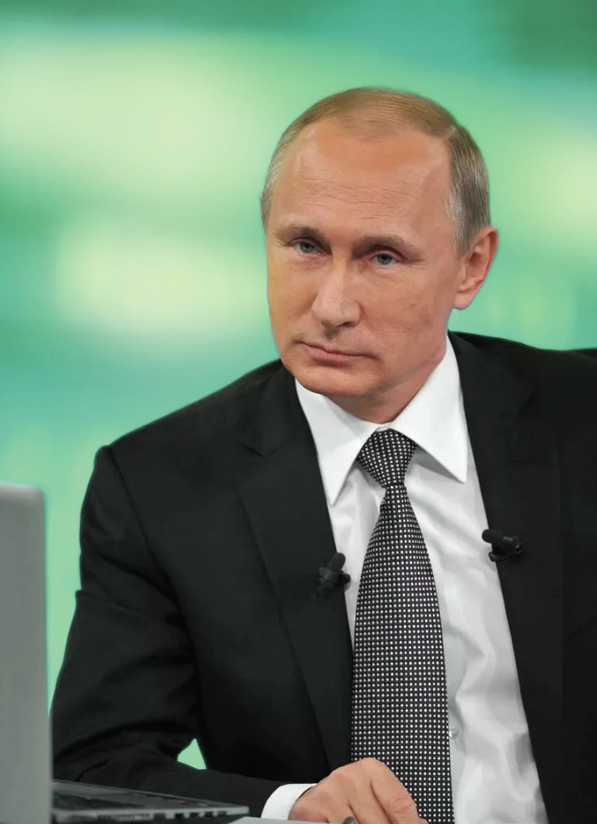
Федеральные проекты реализуемые на территории города Котельники
Цифровое государственное управление
Содействие занятости женщин – создание условий дошкольного образования для детей в возрасте до трех лет
Формирование комфортной городской среды

Slide 47
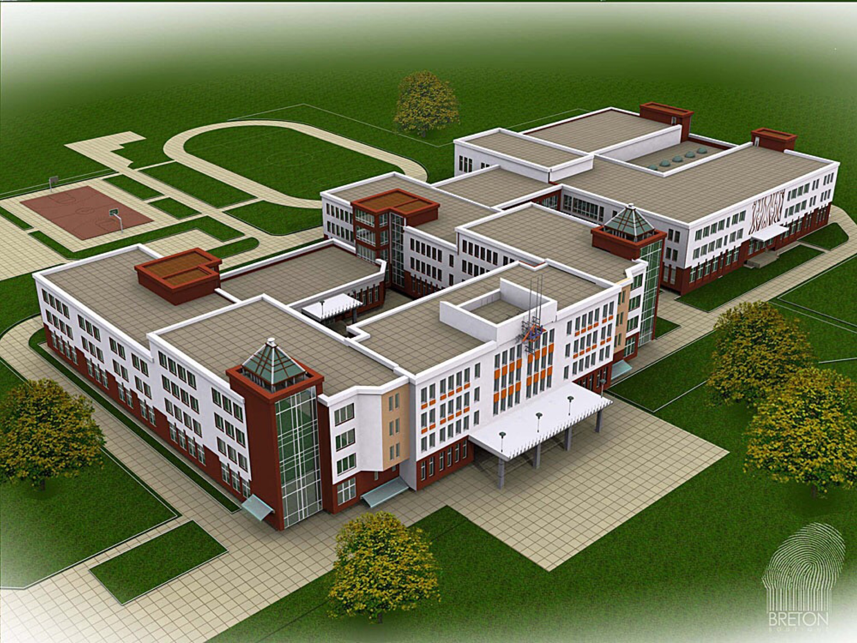
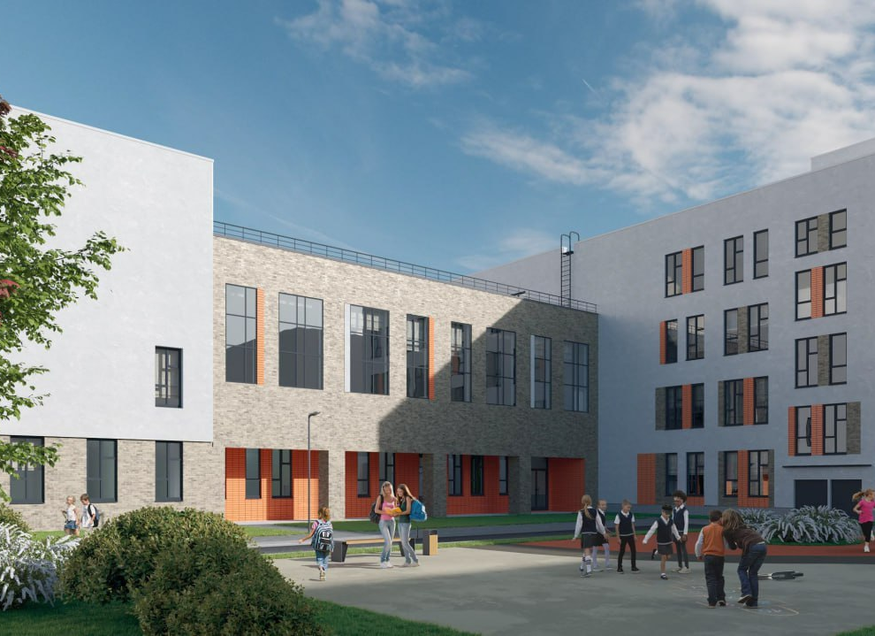
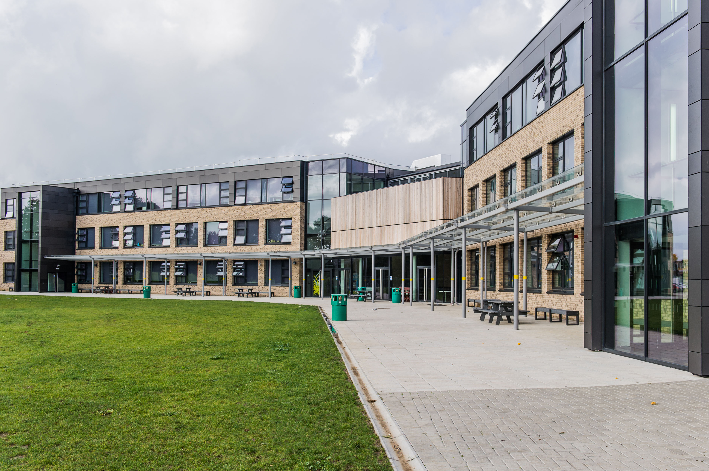
Общественно значимые проекты, реализуемые на территории города
Строительство воспитательно-образовательного комплекса, включающий в себя среднюю образовательную школу на 2100 мест и детский сад на 350 мест
мкр. Опытное поле, вл. 10/2
2023 -2025 годы – 5 223,5млн. руб.
Окончание работ– 2025 год
Результат: создание дополнительных мест для детей школьного и дошкольного возрастов (в том числе для детей ясельного возраста от 1,5 до 3 лет). Обеспечение местами и создание современных условий обучения для детей школьного и дошкольного возрастов, проживающих в микрорайонах Опытное поле, Ковровый и Белая дача.
Строительство общеобразовательной школы на 1100 мест
мкр. Белая Дача
2023-2026 годы -1 447,8 млн. руб
Окончание работ – 2026 год
Результат: обеспечения местами общеобразовательной организации детей школьного возраста, проживающих в микрорайоне – Белая Дача.
Строительство средней образовательной школы на 2000 мест
мкр. Парковый
2023-2024 годы – 4 274,5млн. руб.
Окончание работ– 2024 год
Результат: 100 % обеспечения местами общеобразовательной организации детей, проживающих в микрорайоне - новостройке Парковый. создание дополнительных мест, соответствующих современным стандартам образования, для детей городского округа Котельники Московской области

Slide 48
Контактная информация
Администрация городского округа Котельники Московской области
140055, Московская область, г. Котельники, ул. Дзержинское шоссе, д.5/4
8-495-554-45-08
8-495-559-31-11 (факс)
Управление финансов
8-495-559-97-55, 8-495-553-70-77
e-mail: fko.kotel@yandex.ru
График работы финансового органа: 9:00 - 18:00 пн-пт.
Часы приема: 15:00 – 18:00 пн-пт
vk.com/club168993124

